Slide 1
KAKŠNA DRŽAVA JE BILA KRALJEVINA SHS

Slide 2
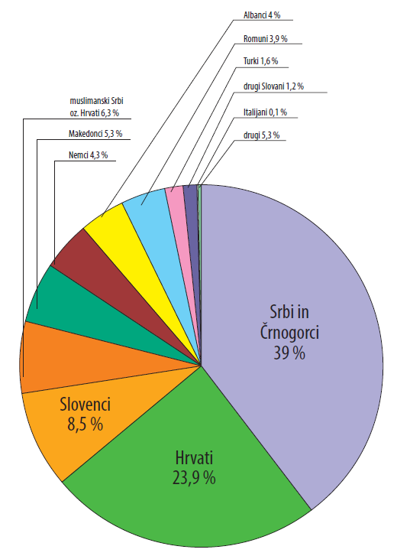
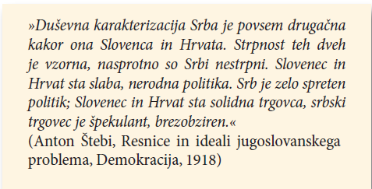
1. Kakšen je bil položaj Slovencev v Kraljevini SHS
Novoustanovljena Kraljevina SHS je bila gospodarsko, versko in kulturno raznolika država.
Katoličani, pravoslavni, muslimani, protestanti, judje …
Nepismenost v Sloveniji 8,8%,
nepismenost v južni Srbiji 83,8%
Srbi, Hrvati, Slovenci, Makedonci, Nemci, Albanci …
12 milijonov prebivalcev,
ena najbolj revnih in gospodarsko nerazvitih držav v Evropi
Razlike v gospodarski razvitosti pokrajin

Slide 3
2. Kakšno ureditev je uvedla vidovdanska ustava
Junija 1921 je Kraljevina SHS dobila svojo prvo ustavo – VIDOVDANSKO USTAVO.
S to ustavo se je začelo obdobje parlamentarizma.
Ustava je uzakonila:
Dedno nasledstvo dinastije Karađorđević
Delitev oblasti med parlament, vlado in kralja – vendar je imel največ moči kralj
Unitarizem – enoten jugoslovanski narod
Centralizem - Beograd

Slide 4
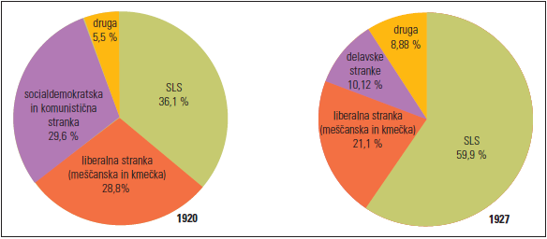
3. Politični tabori na Slovenskem
KATOLIŠKI TABOR
- vodilna stranka: SLS
najmočnejši tabor
LIBERALNI TABOR
- številčno šibkejši
MARKSISTIČNI TABOR
- pospešeno pridobival nove člane
Izidi na volitvah v Sloveniji 1920 in 1927.

Slide 5
Dr. Anton Korošec

Slide 6
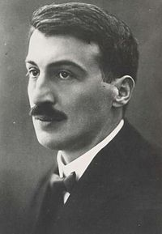
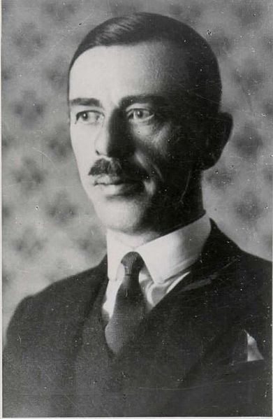
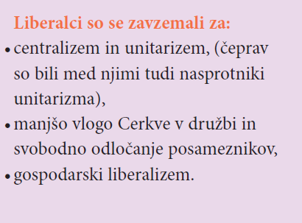
http://sl.wikipedia.org
http://sl.wikipedia.org
Dr. Gregor Žerjav
Dr. Albert Kramer

Slide 7
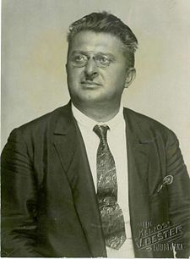
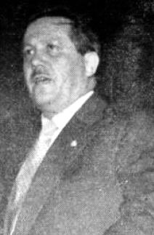
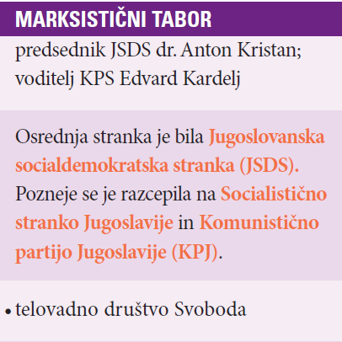
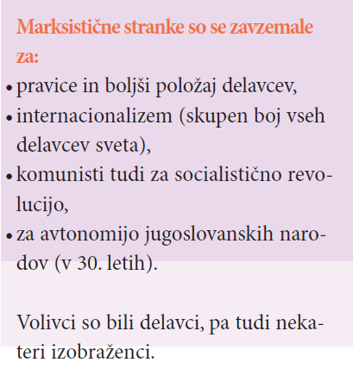
http://sl.wikipedia.org
http://sl.wikipedia.org
Dr. Anton Kristan
Dr. Edvard Kardelj

Slide 8
PONOVIMO
Ali so se pričakovanja Slovencev ob vstopu v novo državo uresničila?
Katere so bile značilnosti parlamentarnega obdobja Kraljevine SHS?
Poimenuj politične tabore na Slovenskem in opiši njihove programe.
Pojasni, zakaj je imela SLS največ privržencev na Slovenskem.

